Slide 1
Stabilimento MSD Animal Health di Aprilia
Intervet Productions S.r.l
Iniziativa Target ZERO
(Cultura della Sicurezza)
Via Nettunense Km 20,300
04012 Aprilia (LT)
Contatto: Benedetto Passamonti
Tel. 069271322
Email: benedetto.passamonti@msd.com
Lo stabilimento produttivo MSD Animal Health di Aprilia (Intervet Productions srl) opera nel
settore farmaceutico per la salute animale
27 Settembre 2023

Slide 2
Target Zero - L’iniziativa
L’iniziativa ha l’obiettivo di lavorare sulla sensibilità delle persone per la Sicurezza formando insieme un’elevata Cultura della Sicurezza.
La sicurezza prima di tutto: zero incidenti è il nostro target ed aspirazione continua.
L’iniziativa Target Zero ci aiuta a coinvolgere continuamente tutte le persone, nel formare la nostra cultura della sicurezza e nel ridurre i rischi.
Il nostro obiettivo comune per tutte le persone che lavorano in stabilimento è di tornare a casa nelle stesse condizioni in cui siamo arrivati. Dobbiamo focalizzarci sulla cultura della sicurezza per proteggere noi stessi, i nostri colleghi e quindi di poter tornare a casa sani dai nostri cari.

Slide 3
Target Zero - L’iniziativa
L’iniziativa Target Zero ha l’obiettivo di lavorare sulla sensibilità delle persone per la Sicurezza formando insieme un’elevata Cultura della Sicurezza. Essa si compone di due elementi fondamentali:
  Soft: attraverso workshop e formazione con il programma Safe by Choice (Sicurezza per Scelta), sensibilizziamo le persone sull’importanza della sicurezza e delle sue conseguenza. Noi infatti scegliamo consapevolmente di essere Sicuri per proteggere noi stessi, gli altri e poter quindi tornare a casa dai nostri cari (esempio: scegliamo consapevolmente di allacciare la cintura di sicurezza perché ad esempio i miei figli o i miei cari mi aspettano ed io sono importante per loro).
  Hard: il programma Target Zero ci aiuta a coinvolgere tutte le persone nell’individuare continuamente i rischi presenti nell’ambiente di lavoro e ad implementare azioni di miglioramento e mitigazione dei rischi individuati. Tutta la popolazione partecipa nella caccia al rischio.
Ciascuno di noi deve essere un modello di ruolo (essere un esempio) e responsabile per formare la cultura della sicurezza nello stabilimento MSD AH Aprilia con pieno impegno nell'iniziativa Target Zero (collegata a Safe by Choice e Work Ready).

Slide 4

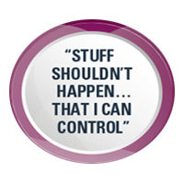
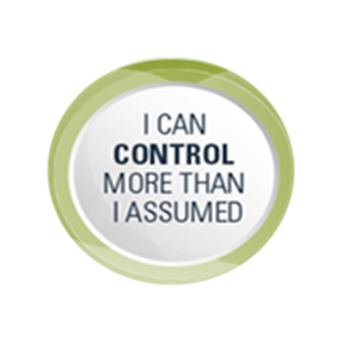
Noi persone, facciamo la Cultura della Sicurezza
Sicurezza per Scelta (Safe by Choice)
Al centro di tutto ci sono IO e cosa faccio
Cosa faccio io !
Non dovrebbero accadere cose che posso controllare
Posso controllare più di quanto credo
.......... Noi stessi scegliamo di essere sicuri

Slide 5
Sicurezza per Scelta (Safe by Choice) - Essere Pronti al Lavoro (Work Ready)
Obiettivo Zero (Target Zero)
Elementi di Safe by Choice
Elementi di Work Ready
Il Controllo è una Scelta
Posso controllare più di quanto credo
Obbligo Condiviso
Chiedere, Dare, Chiarire
Intervenire / feedback
Non permettere che un collega sbagli
CONSAPEVOLEZZA
Mantenere la completa attenzione sull'attività da svolgere e bloccare potenziali distrazioni..
WORK READY
o
PRONTI AL LAVORO
Approccio completo all'esecuzione di un'attività o di un compito che enfatizzi le procedure di lavoro sicure, il riconoscimento dei pericoli e l'attenzione mentale per ridurre al minimo il potenziale di infortunio.
CONSAPEVOLEZZA DELLA SITUAZIONE
Sapere cosa sta succedendo attorno a noi giro
you and what could change related
to the task at hand.
CONOSCENZA PROCEDURALE
Un impegno a conoscere, utilizzare e fornire feedback per migliorare continuamente le nostre procedure.

Slide 6
Scegliere di essere Pronti al Lavoro (Work Ready)
COSA SIGNIFICA ESSERE PRONTI AL LAVORO?
Un impegno quotidiano per la Consapevolezza, eliminando le distrazioni esterne
Consapevolezza della situazione attraverso il Riconoscimento dei pericoli legati a rischi nuovi o esistenti.
Utilizzando la Conoscenza Procedurale e fornendo input e spunti per migliorare le procedure esistenti per prendere decisioni sicure e conformi.
  Sono completamente concentrato sul mio compito da svolgere?
  Ho considerato cosa potrebbe accadere o andare storto?
  Conosco il modo giusto per eseguire l'attività?
Se la risposta a una qualsiasi di queste domande è NO, FERMATI e rimetti a fuoco, rivaluta o chiedi l'aiuto necessario per eseguire in modo sicuro l'attività.

Slide 7
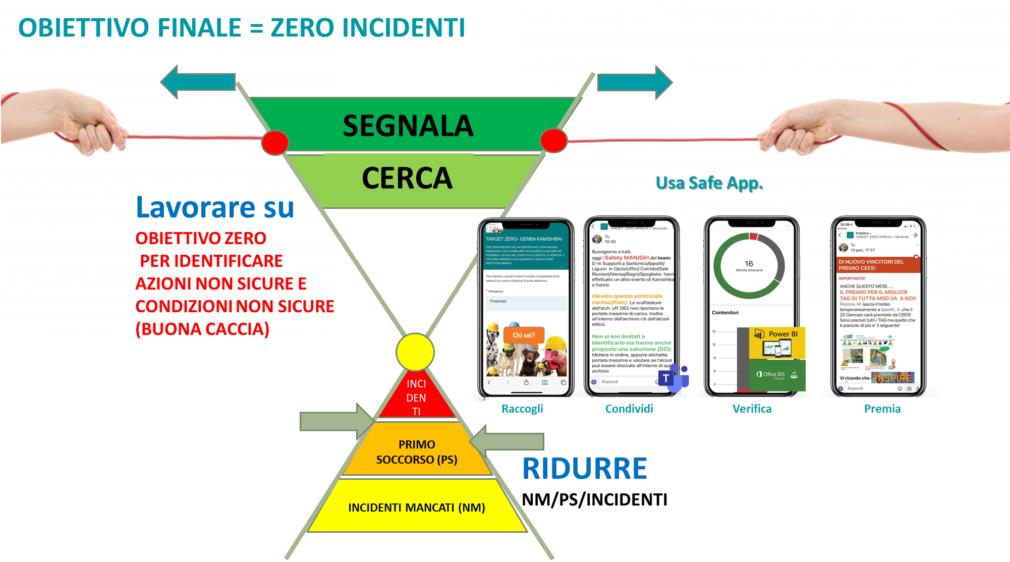
TARGET ZERO
Il programma Target Zero ci aiuta a coinvolgere tutte le persone nell’individuare continuamente i rischi per la sicurezza presenti nell’ambiente di lavoro e ad implementare azioni di miglioramento e mitigazione dei rischi individuati.
Periodicamente si affronta un rischio specifico e si prepara un documento visuale (Gemba Card) che ci guida nella caccia al rischio.
La Gemba Card viene comunicata a tutta la popolazione.
Ogni reparto o responsabile organizza una sessione di ricerca in campo del rischio, coinvolgendo le persone, e si fa un Gemba Walk (si va in campo a vedere e cercare il rischio).
I rischi individuati vengono documentati e fotografati con l’uso di una App interna (Safe app), suggerendo anche la soluzione. Essi si chiamano Tag.
I Tag vengono discussi e valutati in un Team inter-funzionale ogni settimana e vengono pianificate le azioni di miglioramento e risoluzione.
Viene implementata sul campo l’azione di miglioramento o risoluzione del Tag.
Per ogni Tag viene dato un feedback al personale che lo ha evidenziato e proposto.
I migliori Tag ed il personale che lo ha evidenziato viene premiato mensilmente.
Attraverso il programma Target Zero ci focalizziamo sulla base della piramide di Heinrich-Bird aumentando il focus sulla riduzione dei rischi anticipandoli e così da ridurre gli eventi più impattanti come gli eventi di primo soccorso o gli incidenti.

Slide 8
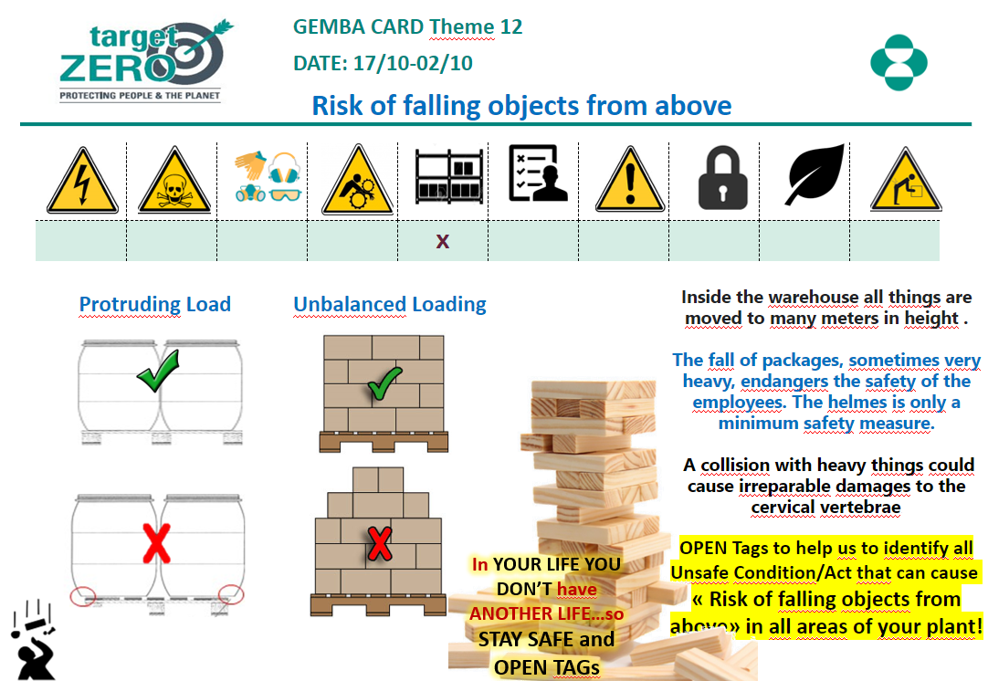
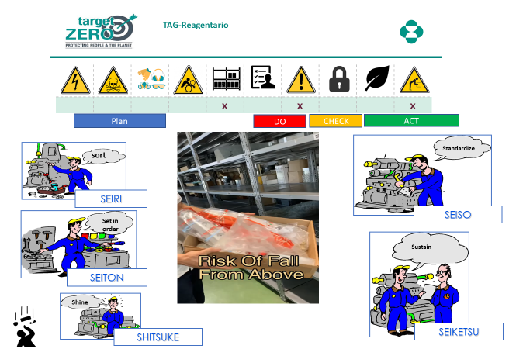
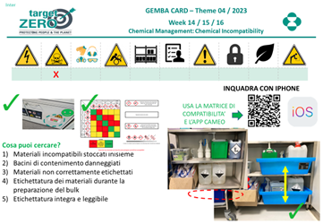
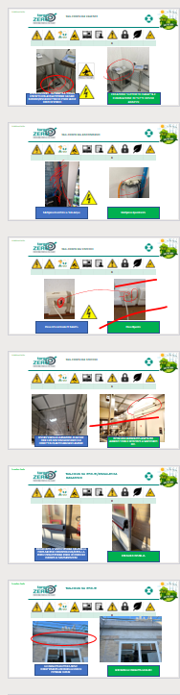
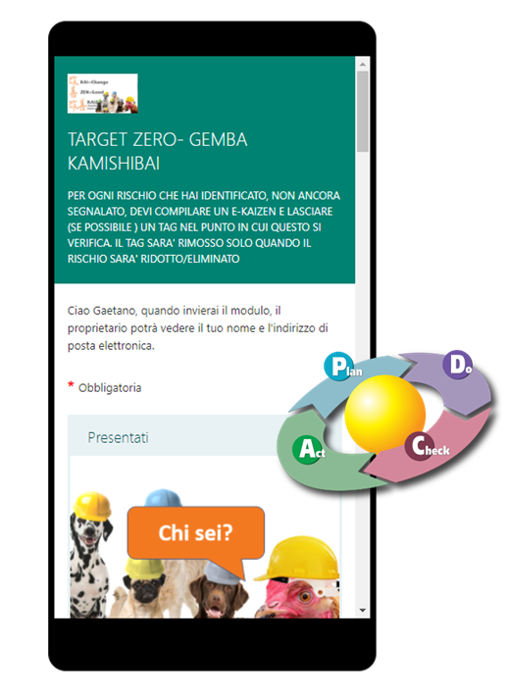
Target Zero-FLUSSO
Ogni 3 settimane lanciamo una nuova scheda visiva (Gemba Card) di Caccia ai rischi
Ogni 3 settimane diffondiamo la nuova Scheda a tutto il personale e li istruiamo in riunioni dedicate.
La nostra CACCIA AI RISCHI inizia adesso!
TARGET ZERO
SAFE APP
Un giorno la settimana, durante il Safety Moment, in team valutiamo i risultati conseguiti e mostriamo le segnalazioni risolte
ABBIAMO CREATO UN FLUSSO DI PROCESSO DIGITALE, UTILIZZANDO SAFE APP, CHE CI PERMETTE DI RIDURRE A ZERO IL TEMPO IMPIEGATO PER RACCOGLIERE E ANALIZZARE I DATI.
Seguendo il calendario, tutti i dipartimenti organizzano la caccia ai rischi (Gemba Walk) in altri dipartimenti. Questa iniziativa ci permette di coinvolgere tutti
Ogni settimana, dedichiamo 30 minuti, con il Team Target Zero, a valutare nuove segnalazioni (TAG) e definiamo azioni per risolverle
Ogni mese, il Team Target Zero e la Direzione, premia la segnalazione di rischio più rilevante

Slide 9
STATUS INIZIATIVA
DA AGOSTO 2020 A LUGLIO 2023
578
TAG Aperti
513
AZIONI DI MIGLIORAMENTO IMPLEMENTATE
(90% DEL TOTALE)

Slide 10

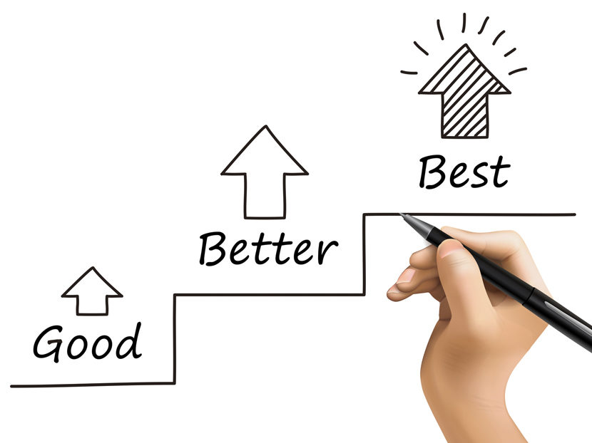
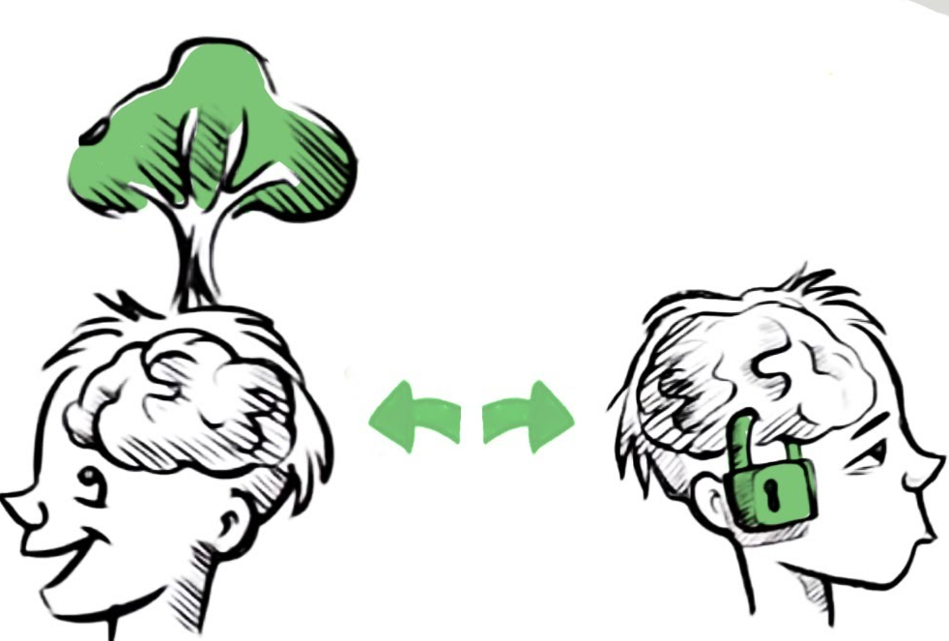
VANTAGGI AZIENDALI
Sostenere a
La cultura della sicurezza giorno dopo giorno
Sostenere il miglioramento continuo della sicurezza
Aumentare la conoscenza del team nell’Identificazione del rischio

